Slide 1
Experiment System
Zhang Chen

Slide 2



实验系统是什么？
实验系统是用来做实验的系统、工具、流程
本质是对产品特性空间的探索
实验系统
已有特性
实验特性
未知特性

Slide 3
实验系统重要吗？
直接决定优化方向是否客观合理
AI团队与其他团队沟通合作的基础
指标的选取决定了努力的方向是否契合公司的商业目标和发展愿景

Slide 4
背景
离线评估
数据集切分为训练集/开发集/测试集（holdout/k-fold/bootstrap）
指标：accuracy/precision/recall/F1/RMSE/MAPE/LogLoss/P-R曲线/ROC/mAP等
目标是快速排除不可行的思路，为线上评估找到靠谱的候选者

Slide 5
离线评估的结果应该尽量接近线上结果

Slide 6
背景
重放评估
按时间顺序重放离线数据，不断根据已有数据更新模型，使用剩余数据验证模型效果
适用于所有模型，且是强化模型的唯一离线验证方式

Slide 7
离线评估的局限
数据有偏
环境失真（线上环境存在延迟、丢失、标签缺失等情况）
新模型的某些商业指标在离线评估中无法计算（CTR、PV等）
任何变动都会导致流量发生变化，而离线评估无法处理这种“未来的变化”

Slide 8

线上评估应运而生

Slide 9
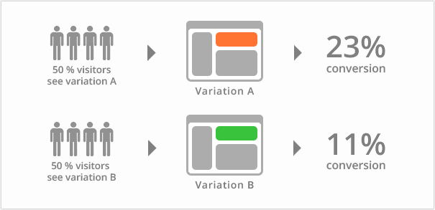
A/B test
一种线上评估方法
控制变量法（对照组/实验组）

Slide 10
缘起
文化
数据驱动
实验一切
目标
More
Better
Faster
措施
System
Tools
Education

Slide 11
目标
More：
流量有限，如何做更多实验
Scalability，系统可扩展
Flexibility，不同实验可以有不同的配置和不同的流量
Better：
无效的实验不能在线上运行，充满bug或者结果很差的实验应该能够被快速发现并停止
实验之间的比较应尽量公平，例如使用标准化的指标、使用同样的过滤器排除机器流量等
Faster:
配置快
评估快
迭代快

Slide 12
场景
前端：不同的界面
业务层：不同的中间件
算法层：不同的算法/模型

Slide 13
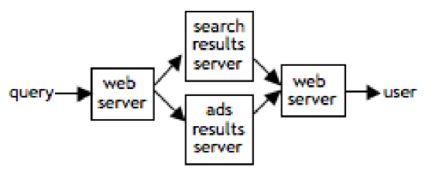
场景-Google搜索（简化版）
由两个不同的微服务分别获取搜索结果和广告
由一个微服务汇总结果返回给前端用户

Slide 14
最简单的方法是什么？

Slide 15
单层实验
所有实验在同一层，流量最多命中一个实验
上下游实验共享流量，上游实验如果划走了很大一部分流量用于实验，下游实验就没有足够的流量来实验（starvation）
上游实验可能把所有英语流量都拿去做实验了，下游服务只能拿到非英语流量（biased）
Web实验1 | Web实验2 | 搜索实验1 | 搜索实验2 | 广告实验1 | 广告实验2

Slide 16
最科学的方法是什么？

Slide 17
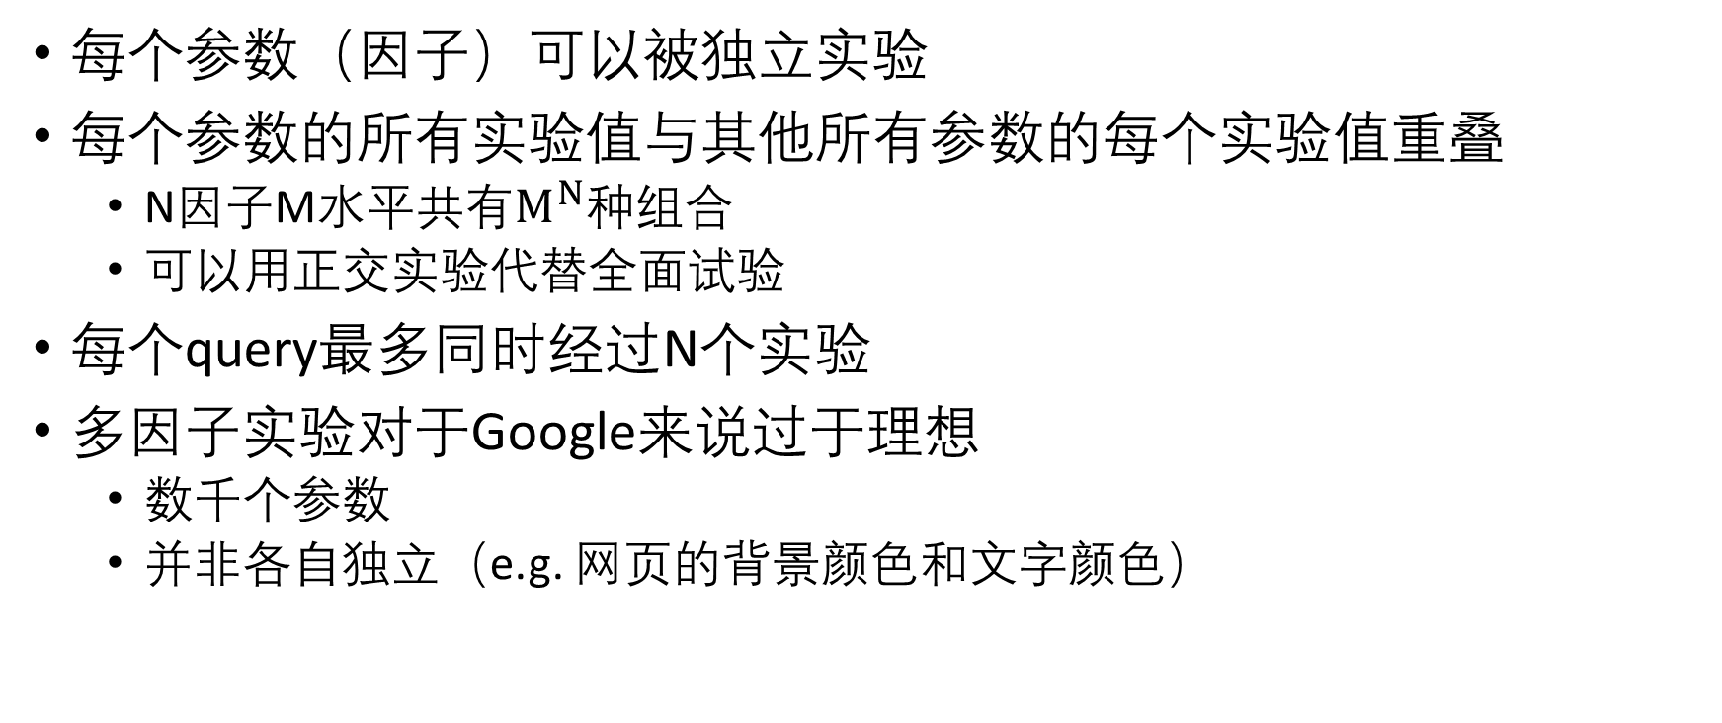
多因子实验（Multi-factorial experiment）
每个参数（因子）可以被独立实验
每个参数的所有实验值与其他所有参数的每个实验值重叠
N因子M水平共有$M^{N}$种组合
可以用正交实验代替全面试验
每个query最多同时经过N个实验
多因子实验对于Google来说过于理想
数千个参数
并非各自独立（e.g. 网页的背景颜色和文字颜色）

Slide 18
Google方案
将参数划分为n个彼此独立的参数组，每个参数组对应一个实验层，同一个参数不会出现在多个层（发布层除外）
每层包含多个实验，每个实验对应该组参数的一个版本，实验只能修改本层的参数组
每个query经过n个实验层（n<<N），层间的流量划分正交（互不干扰）

Slide 19
Layer和参数划分
参数 | 层
textColor | Layer_685917
backgroundColor
rankMethod | Layer_348673
recallMethod | Layer_176648
recallScoreThreshold
recallNum
otherParam1 | Layer_457238
otherParam2
otherParam3 | Layer_568234
不同模块的参数应该划分到不同的参数组（对应不同的实验层），避免了单层实验中模块间的starvation和biased问题
模块内的参数还可以根据实际情况进一步的划分（分析哪些参数相互独立，或者观察哪些参数经常被一起修改）

Slide 20
Experiment
Experiment: 将部分query分流到一个处理路径，该处理路径可能会改变返回给用户的结果
Control Experiment：将部分query分流到一个处理路径，该处理路径不会改变返回给用户的结果
每个实验有一个配置，只指定此实验改变的参数，其他参数使用默认值
实验层参数 {“paramA”, “paramB”, “paramC”} | 空白对照实验 {} | 实验1 {“paramA”:”A1”} | 实验2 {“paramA”:”A2”, “paramB”:”B2”, “paramC”:”C2” }

Slide 21
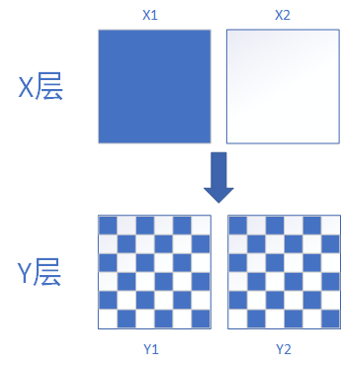
Traffic diversion
同层流量互斥
层间流量正交

Slide 22
Diversion type
Random traffic: 可能带来用户体验的不一致性
Cookie mod: 同一用户的连续query体验一致
为了保证各层独立分流，实际使用使用f(cookie,layer)%1000而非f(cookie)%1000
cookie-day mod
User-id mod
为了最大化一致性，按照user-id、cookie、cookie-day、random的顺序检查每个query，如果query按照某种分流方式命中实验，就不再检查后面的分流方式
如果同一层实验使用不同的分流方式，那么部分实验也会有starvation的问题，所以实践中一般同一层采用统一的分流方式

Slide 23
Condition
使用上述4中diversion type分流后，experiment或者domain可以使用condition进一步筛选自己需要的流量，例如某个实验修改的参数可能只会影响到日语用户，可以使用一个名为Japan的Condition
支持国家、语言、浏览器类型等condition
满足diversion type分流条件，但是不满足condition的那部分流量，不应该被后续diversion type分配给其他实验（因为这部分流量是biased，通过给这部分流量加上biased id来实现）
具有互斥condition的实验可以使用相同的流量分桶

Slide 24
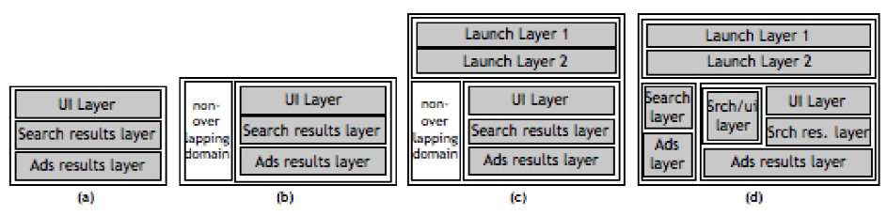
Domain
对应流量划分
Experiment的流量来源于domain
每个domain实际是一种参数划分方式
Overlapping: 包含层，实验仅修改本层参数
Non-overlapping：实验可以修改所有参数
在层中嵌套domain支持该层的参数被进一步细分

Slide 25
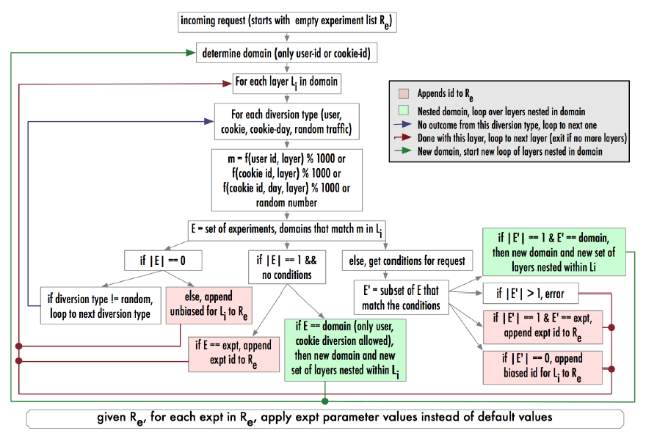
分流流程

Slide 26
Launched Layer
Launched Layer总是在默认domain里，即所有流量都会通过
一组Launched Layers也对应着一种参数组的划分，一个参数最多同时出现在一个Launched Layer和一个正常Layer
Launched Layer提供了全局的默认值，对于没有被正常实验层的实验覆盖的参数，取Launched Layer中的值
参数的覆盖顺序： 普通层实验 override 发布层实验 override 系统默认值
Launched Layer实际是提供了一种在不影响其他实验流量的基础上将某些参数修改逐步放量至所有用户的机制，并且以一种标准化的方式跟踪这些放量
当特性正式发布之后，将对应launched layer的参数放入系统参数中，然后可以删除该launched layer

Slide 27
特性发布流程
实现特性
金丝雀发布
配置线上实验（diversion type、condition、parameters）
评估结果，选出最佳实验
发布最佳实验（放到发布层），逐渐放量至全流量
使用发布层实验参数更新系统默认参数，删除对应的发布层

Slide 28
仅有系统是不够的

Slide 29
Tools
实验配置检查：
实验是否使用了实验层对应的参数组
实验层是否有足够的流量支持该实验
实验的流量要求是否与其他流量冲突
实验是否设置了对照实验？对照实验是否在同一层？是否使用了同样的diversion type?
实时指标监控
异常指标自动告警，实验者可以调整告警阈值、关闭实验或者调整实验参数

Slide 30
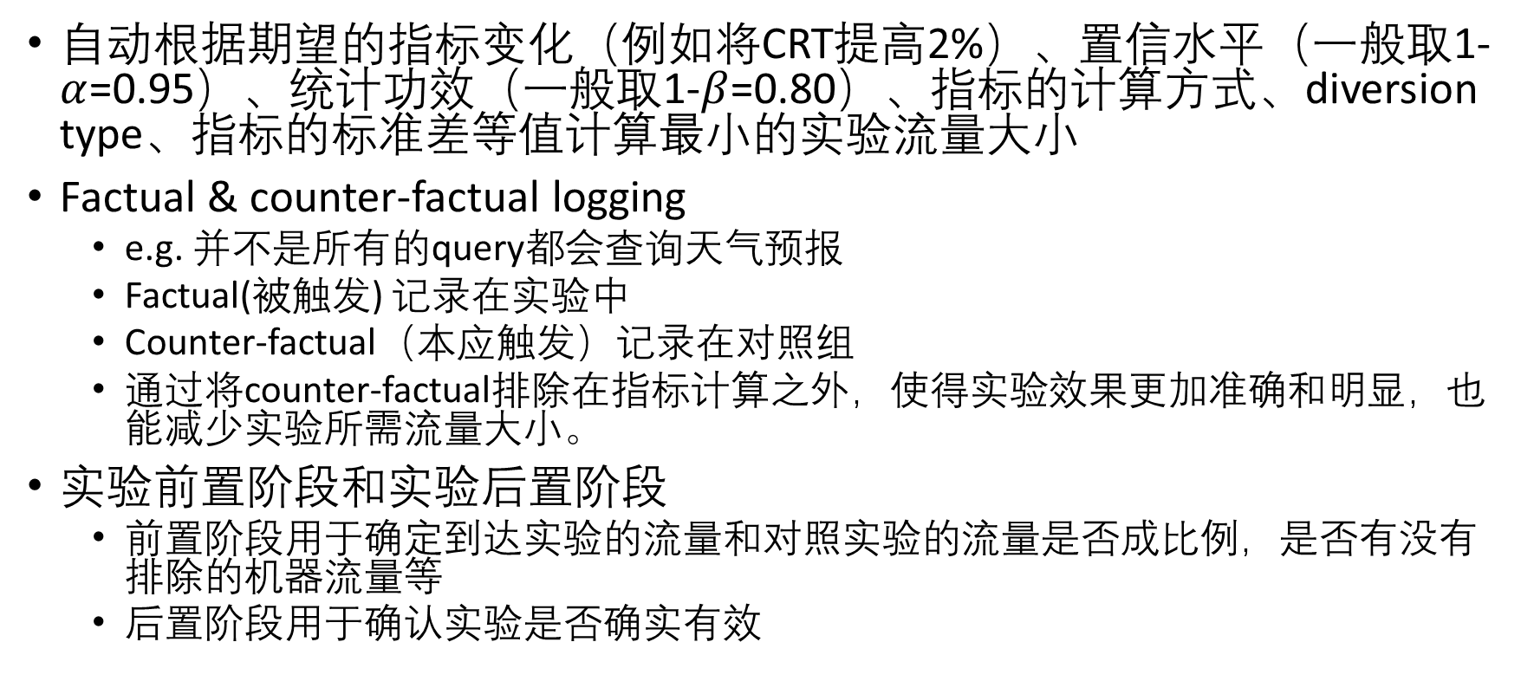
Tools Contd.
自动根据期望的指标变化（例如将CRT提高2%）、置信水平（一般取1-$α$=0.95）、统计功效（一般取1-$β$=0.80）、指标的计算方式、diversion type、指标的标准差等值计算最小的实验流量大小
Factual & counter-factual logging
e.g. 并不是所有的query都会查询天气预报
Factual(被触发) 记录在实验中
Counter-factual（本应触发）记录在对照组
通过将counter-factual排除在指标计算之外，使得实验效果更加准确和明显，也能减少实验所需流量大小。
实验前置阶段和实验后置阶段
前置阶段用于确定到达实验的流量和对照实验的流量是否成比例，是否有没有排除的机器流量等
后置阶段用于确认实验是否确实有效

Slide 31
实验分析
数据准确、指标完整
正确计算和展示置信区间
是否没有足够的流量（置信区间太宽）
观测到的变化其显著水平如何
优秀的UI
图表，同层实验比较，时间段配置
易用、易懂
支持切片（辛普森悖论）
可扩展（自定义指标、切片方式等）

Slide 32
辛普森悖论
分组比较中都占优势的一方，在总评时可能反而占劣势
商学院录取率是男性75%，女性只有49%
而法学院录取率是男性10%，女性为5%
女生录取率42%是男生21%的两倍
学院 | 女生 申请 | 女生 录取 | 女生 录取率 | 男生 申请 | 男生 录取 | 男生 录取率
商学院 | 100 | 49 | 49% | 20 | 15 | 75%
法学院 | 20 | 1 | 5% | 100 | 10 | 10%
总计 | 120 | 50 | 42% | 120 | 25 | 21%

Slide 33
数据会撒谎
田忌赛马
用卡片数统计程序员产能
量与质是不等价的，无奈的是量比质更容易测量，所以人们总是习惯用量来评定好坏，而此数据却不是最重要的。
E.g. 实验中发现CTR增加了，一定是模型效果好吗？
可能某个时间段正好出现了大量的商业搜索
使用时间切片进一步分析很容易识别数据的谎言

Slide 34
为何要使用统一的数据分析？
统一的指标计算、流量过滤机制，使团队之间的数据具有可比性
代码、计算资源优化

Slide 35
Education
解决了技术还得解决人
实验委员会：实验评审
目标
假设
参数划分、对照组等
Divertion-type、condition、触发比例
指标、预计变化范围
流量大小和时长（是否足以在一定的显著性水平下说明确实产生了期望的变化）
其他实验设计（前置阶段、后置阶段、factual & counter-factual logging）

Slide 36
Education contd.
实验论坛
部分解放平台方开发
获取优秀的建议（比如如何切片能更完整的理解数据）
别人踩过的坑

Slide 37
局限性
线上流量是有限的，过多的线上实验本身也会影响用户体验
显著性差异
可口可乐 v.s 百事可乐（肥宅在A/B两组中的微小不平衡，可能对结论产生不成比例的影响）
视频推荐算法测试（非常活跃用户很少，但贡献了大部分的观看时长，活跃用户分布的微小不均，可能掩盖模型的效果）
可以通过使用更多的在线流量或者多次实验取平均的方法解决（too expensive）

Slide 38
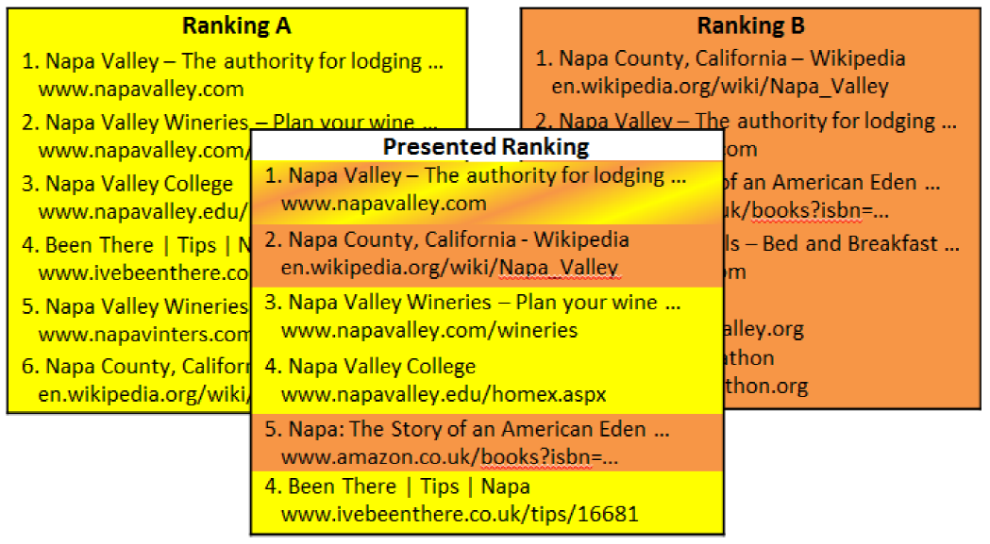
微软Interleaving方法
不区分A/B组，而是把不同的被测对象同时提供给受试者，最后根据受试者喜好得出评估结果
消除了A/B组属性分布不均问题
每个用户的权重相同，特殊用户不会对结果产生过多影响
可乐大战：同时让你品尝两瓶不知名的奇怪深色液体
视频推荐：同时呈现算法A和算法B的推荐结果, 算法A和算法B的结果交替出现
小心位置的影响！

Slide 39
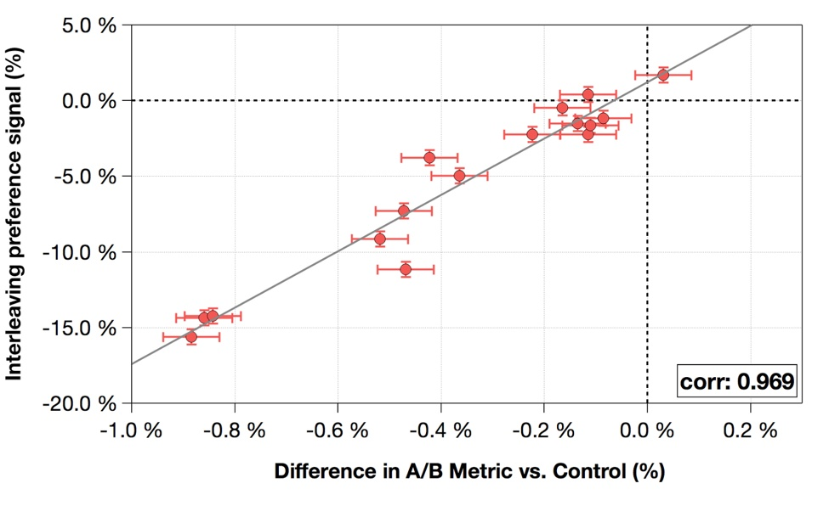
相关性

Slide 40
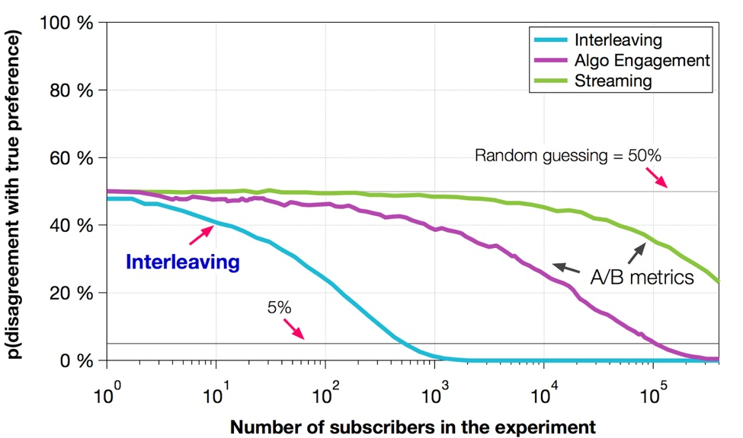
灵敏度

Slide 41
Interleaving的局限
实验逻辑和业务逻辑纠缠不清，工程实现难度大
只是测量用户对算法推荐结果的偏好，无法得出某个算法的真实表现
算法A将用户的整体观看时长提高了多少？
算法A将用户的留存率提高了多少？
无法替代A/B测试
两阶段实验： Interleaving预选降低候选算法数量 + A/B测试确定最终结果

Slide 42
总结
完成公司或部门制定的商业目标
线上A/B测试
最终确定是否上线
生产环境
Interleaving方法
评测指标
接近真相
评测效率
逐渐提高
快速筛选候选算法
Replay方法
模拟线上仿真测试
测试环境
离线评估
验证模型改进思想
开发环境

Slide 43
Thanks

